Slide 1
Grundlagen der Technischen Informatik hs19/20
Präsentation Projektarbeit
Eveline Hutter
Franziska Walker

Slide 2
Inhalt
Aufgabenstellung
Verwendete Elektronikbauteile
Verwendete Assemblerbefehle
Schaltungsschema
Live-Demonstration
Lösungsansätze
…
Reflexion
Taktunabhängigkeit
Code für Morse-Signal
Definition einer Basis-Zeiteinheit «Dit»
Branches der einzelnen Zeichen
Ablauf innerhalb eines Dits
Frequenzbewertung
Kommentierung

Slide 3
Aufgabenstellung
Visuelles Morse-Signal (SOS) als Endlosschleife über LED an GPIO-Port
Bare Metal Programmierung – Signal soll automatisch erzeugt werden, sobald Raspberry Pi an Stromversorgung angeschlossen wird
Signal soll unabhängig von der Taktfrequenz sein
Code muss in Assembler geschrieben werden
Code soll so angelegt sein, dass auch beliebige andere Morse-Signal geblinkt werden können
Zusatzaufgabe: akustische Ausgabe des Morse-Signals (parallel zum LED-Signal)

Slide 4
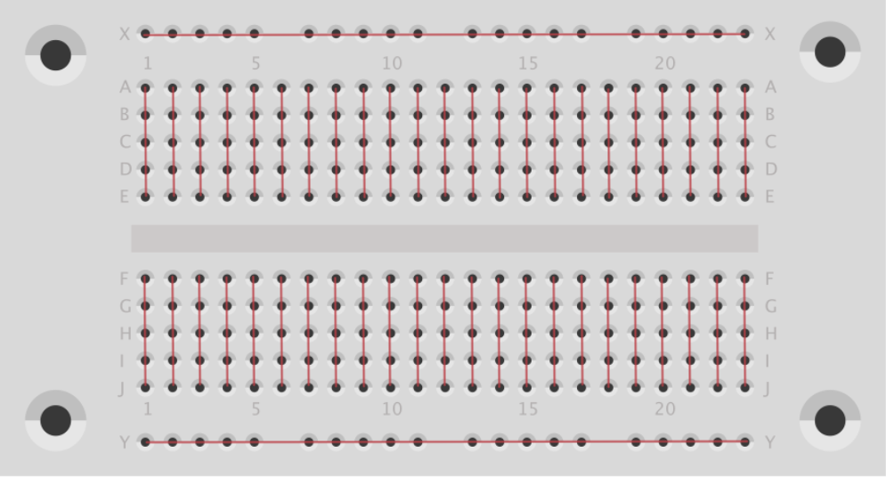



Verwendete Elektronikbauteile
Steckplatine
Widerstand
LED
Verbindungskabel
Piezo-Lautsprecher

Slide 5
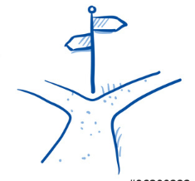
Verwendete Assemblerbefehle
Datenmanipulation
lsl: logical shift left
orr: logical or
mov: move
movs: move with update flags
sub: subtraction
Laden und Speichern
ldr: load
str: store
include: include
Branch
bl [label]: branch to subroutine at [label]
b [label]: branch to [label]
bx lr: branch indirect to load register
bx [register]: branch indirect to [register]
cmp-bne: compare and branch if not equal
cmp-blt: compare and branch if less than

Slide 6
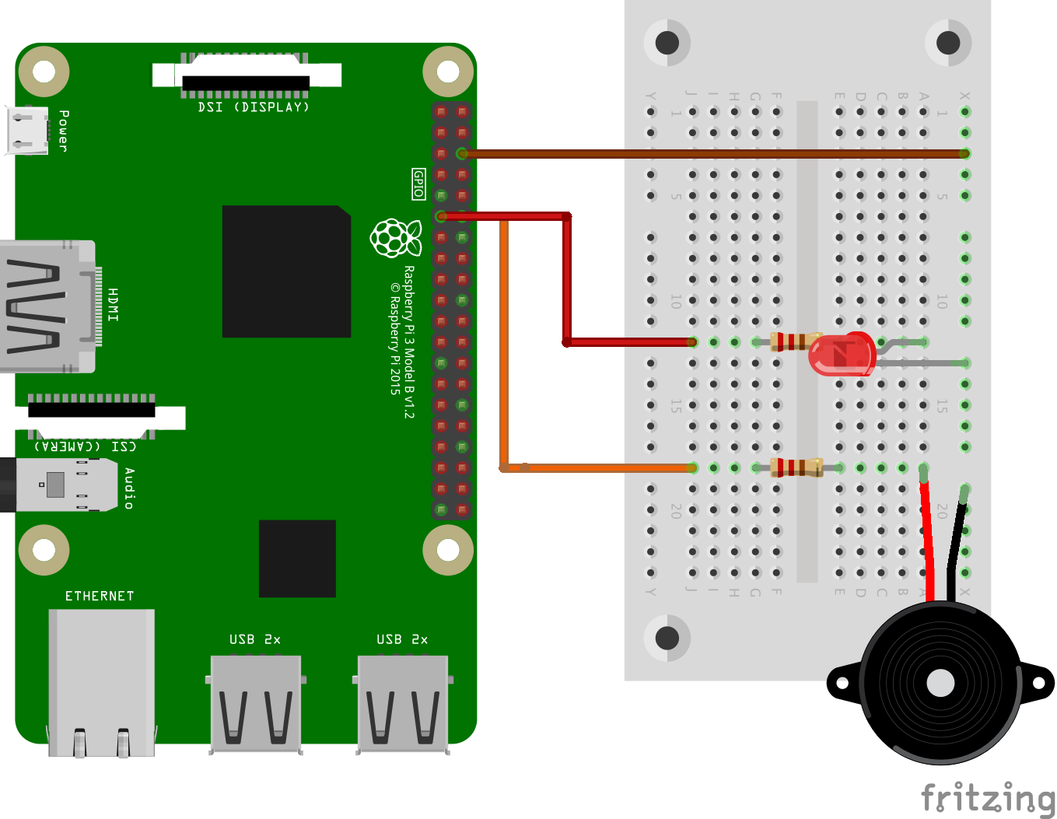
Schaltungsschema
Der GIPIO Pin 17 wird mit einem Widerstand mit der Kathode der Lampe verbunden.
Der GIPIO Pin 18 wird mit dem Widerstand mit der Kathode des Lautsprechers verbunden.
Die Anoden der Geräte werden mit dem GND, dem Massepotential verbunden.

Slide 7
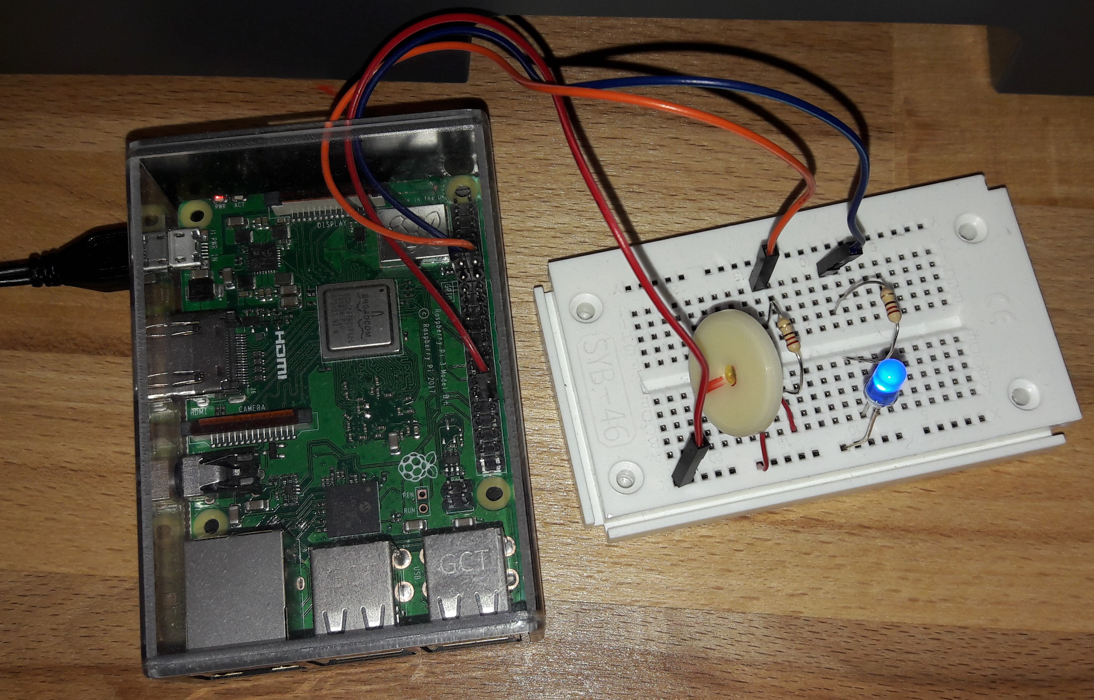
Live-Demonstration

Slide 8
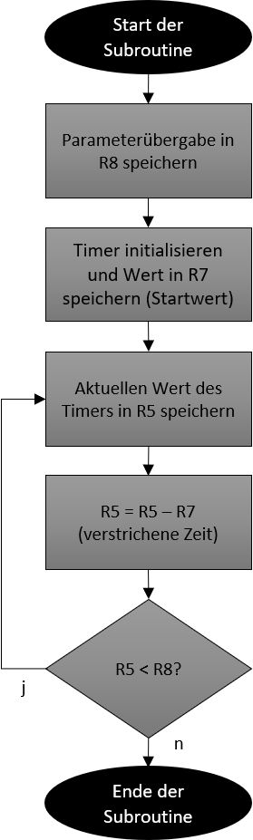
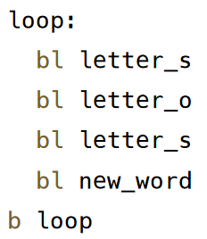
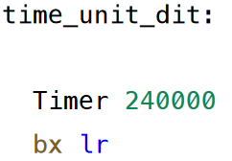
Lösungsansätze (1/3)
Taktunabhängigkeit
Makro, welcher den System Timer nutzt, mit einem Parameter
Befehlsaufruf in Mikrosekunden → präzise Frequenzgenerierung möglich
Code für Morse-Signal
so schlank wie möglich
leicht veränderbar für beliebige Signale
Definition einer Basis-Zeiteinheit «Dit»
Zentraler Branch: alle anderen greifen auf diesen zurück

Slide 9
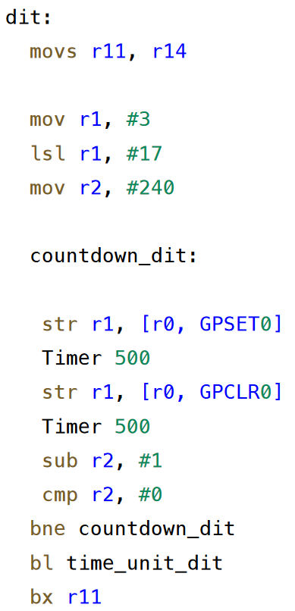
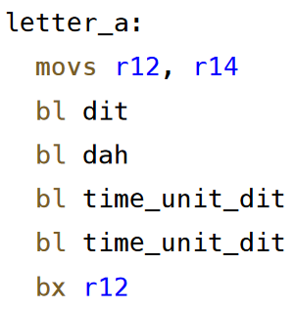
Lösungsansätze (2/3)
Branches der einzelnen Zeichen
Jedes Zeichen besteht aus einer Abfolge von kurzen (dit) und langen (dah = 3 dits) Signalen
Innerhalb der Subroutinen «dit» und «dah» wird die Sendefrequenz (Default 2000Hz) definiert → Berechnung: 1’000’000 / Parameterübergabe an Timer
Ablauf innerhalb eines Dits:
Signal während 240 Millisekunden ausgeben
Signal während 240 Millisekunden pausieren

Slide 10
Lösungsansätze (3/3)
Frequenzbewertung
Höchste Empfindlichkeit des menschlichen Gehörs liegt zwischen 2000Hz und 4000Hz
Vorteile der im Code als Default verwendeten 2000Hz
Ton wird als lauter empfunden als tiefere Frequenzen
Tief genug, dass Tonhöhe noch als einigermassen angenehm empfunden wird
Code einfach zu lesen (Dit-Schleife kann auf gewünschte Anzahl Millisekunden gesetzt werden)
Kommentierung
Code soll selbsterklärend sein
Dritte sollen Code leicht für individuelle Zwecke anpassen können

Slide 11
Reflexion
Schwierigkeiten
Einstieg ins Thema
Lücken- und fehlerhafte Dokumentation BCM2837
Gescheiterter Versuch: Frequenzgenerierung des Audiosignals über PWM (pulse width modulation)
Verbesserungspotenzial
Soll die Tonhöhe und/oder die Basis-Zeiteinheit geändert werden, muss der Code an mehr als einer Stelle angepasst werden → PWM-Implementierung würde Problem lösen

